Slide 1
Oční pohyby
Biofyzika

Slide 2
Motivace
Motivace
Ovládání zařízení “HID”
Pomoc po zraněních a ochrnutích
Marketingové účely
Výhody
Oční svaly mají nejkratší vzdálenost nervové sítě
Rychlost odezvy
Pravděpodobnost úrazu
Projevy určitých nemocí ADD, dyslexia
Nevýhody
Problematicá detekce a přesnost
Dynamický děj
Datová náročnost

Slide 3
Technologie
IROG - infrared-oculography.
Funguje na principu odrazu infra paprsku z oka
Velice rychlé a přesné, robustní zařízení, relativně drahé
MOG - magneto-oculography (MOG).
Využívá kontaktní čočky s cívkamy, které pohybem vytváří elektromagnetické pole
Znám pouze princip
EOG - Electro-oculography
Využívá 2 – 4 elektrod přilepených na okohybných svalech
Levná a přesná metoda, vhodná pro sledování driftu
VOG – Video-oculography
Využívá kameru namířenou do oka a detekční algoritmus
Levná metoda, složitá na vyhodnocení

Slide 4
Příklad 1.
Vysokorychlostní kamera při VOG měření snímá 100 fps. S rozlišením 1280x1024 o barevné hloubce 24 bit. Kamera nepoužívá komprimaci a data přímo zaznamenává na pevný disk. Jakou musí mít pevný disk rychlost [MB/s] aby stíhal zapsat veškerá naměřená data v případě, že budeme měřit simultálně obě dvě oči?
100 x 1280 x 1024 x 24 x 2 = 6291456000 bit = 750 MB/s

Slide 5
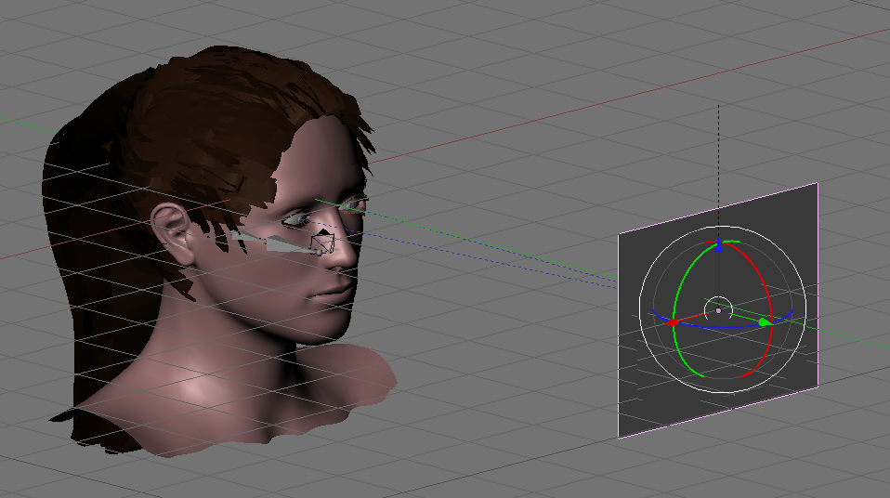
Simulace
Hlava
- pozice X, Y, Z
rotace X, Y, Z
Objekt
Tvar (výška, šířka)
pozice X, Y, Z
rotace X, Y, Z
Oko
- rotace X, Y
Senzor
- pozice X, Y, Z
rotace X, Y, Z

Slide 6
Simulace

Slide 7
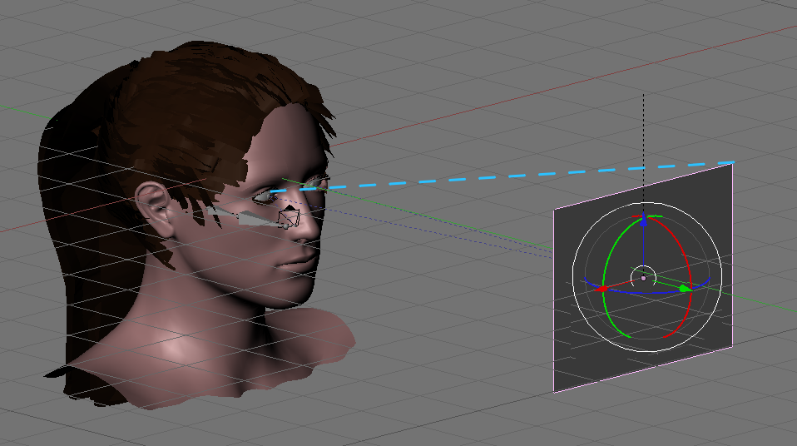
Simulace

Slide 8
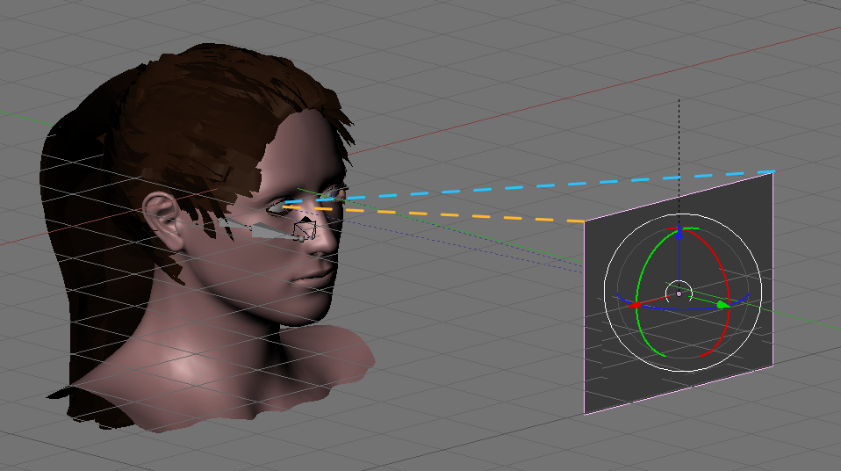
Simulace

Slide 9
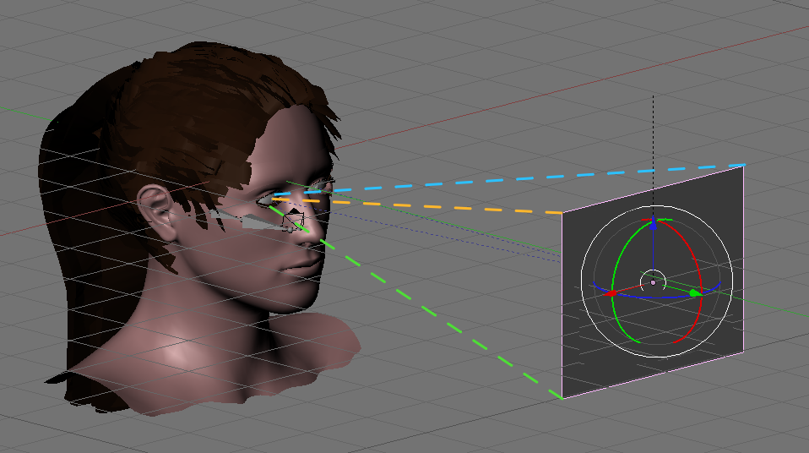
Simulace

Slide 10
Simulace

Slide 11
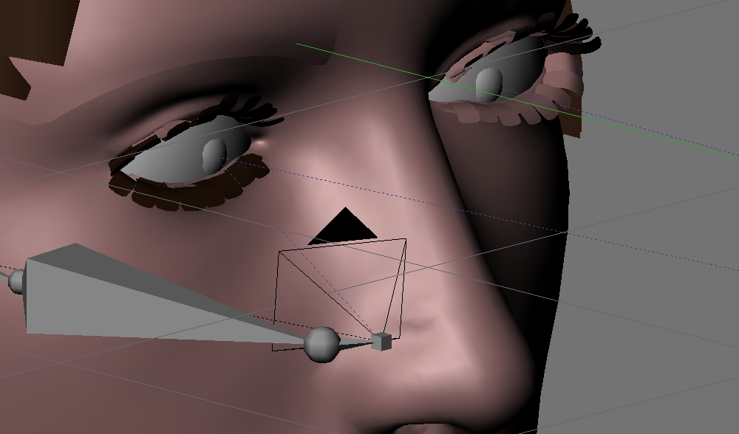
Simulace

Slide 12
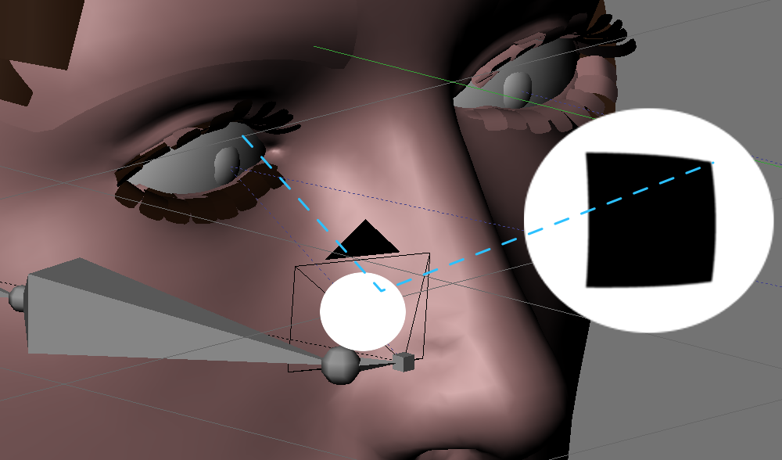
Simulace

Slide 13
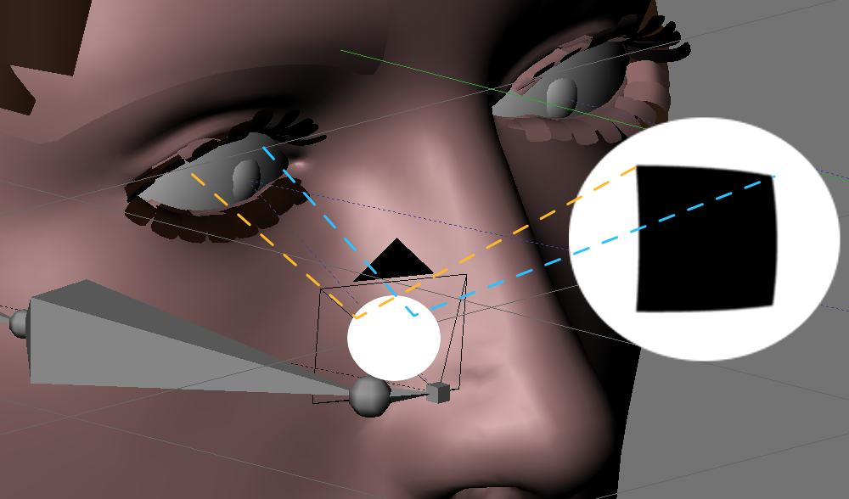
Simulace

Slide 14
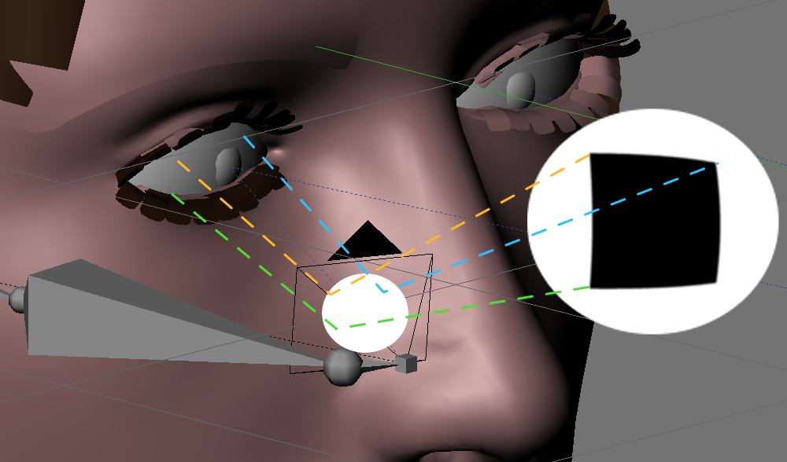
Simulace

Slide 15
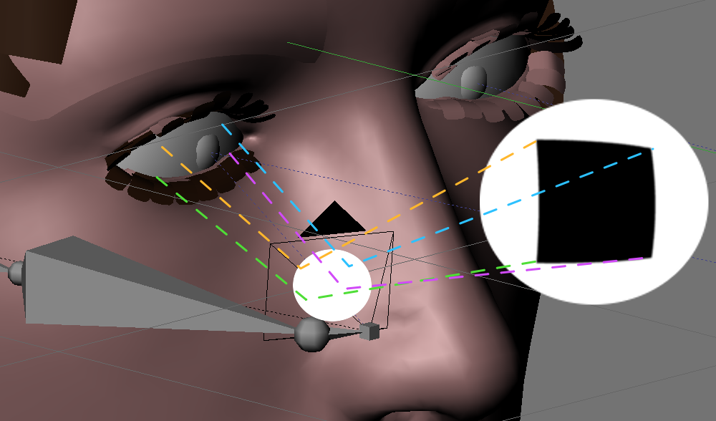
Simulace

Slide 16
Simulace

Slide 17
Příklad 2.
VOG měření probíhá pomocí kamery s rozlišením 1024 x 768, maximální naměřené výchylky oka při zaostření do rohů displeje jsou: {[287;163],[737;163],[287;605],[737;605]}. Monitor má rozlišení 1920 x 1200. Kolik pixelů na monitoru odpovídá jednomu pixelu kamery snímající oko?
rovinax = 1920/ (1024 – (2 x 287)) = 4.27
rovinay = 1200/ (768 – (2 x 163)) = 2.715

Slide 18
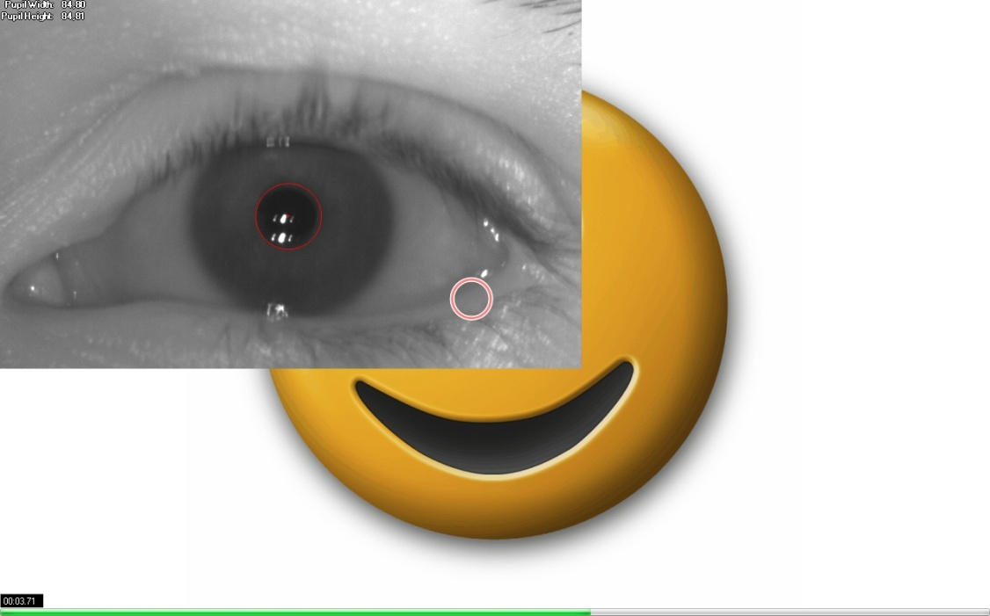
VOG data

Slide 19
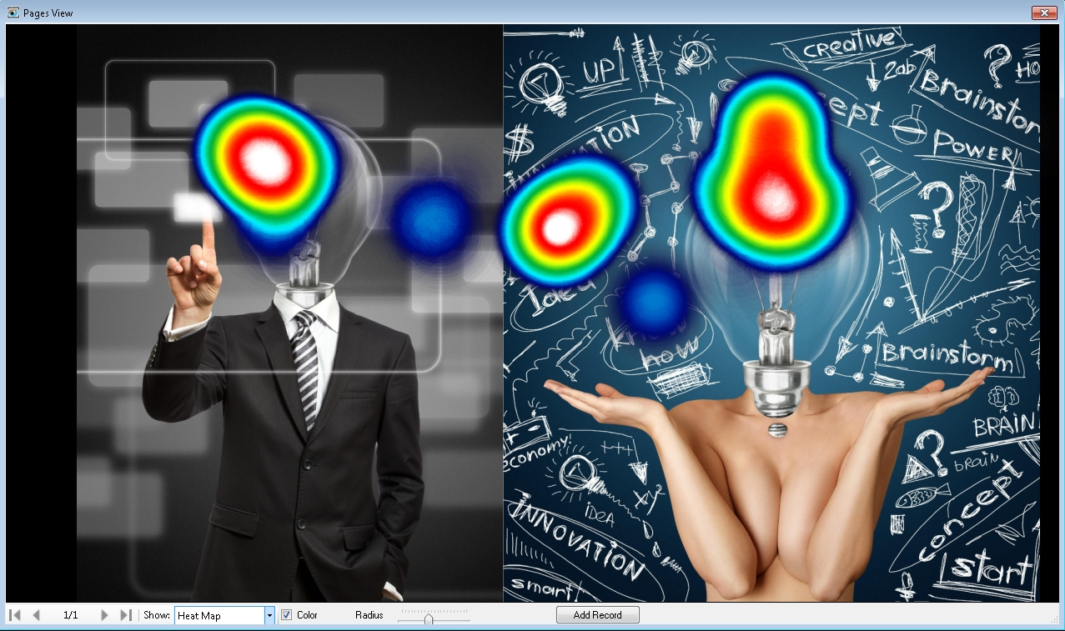
VOG data

Slide 20
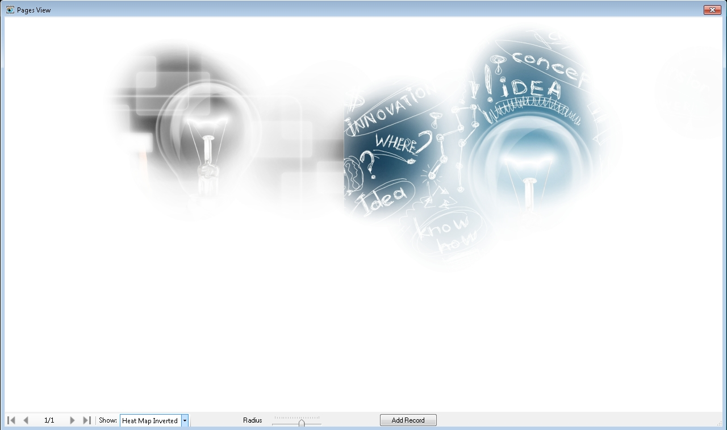
VOG data

Slide 21
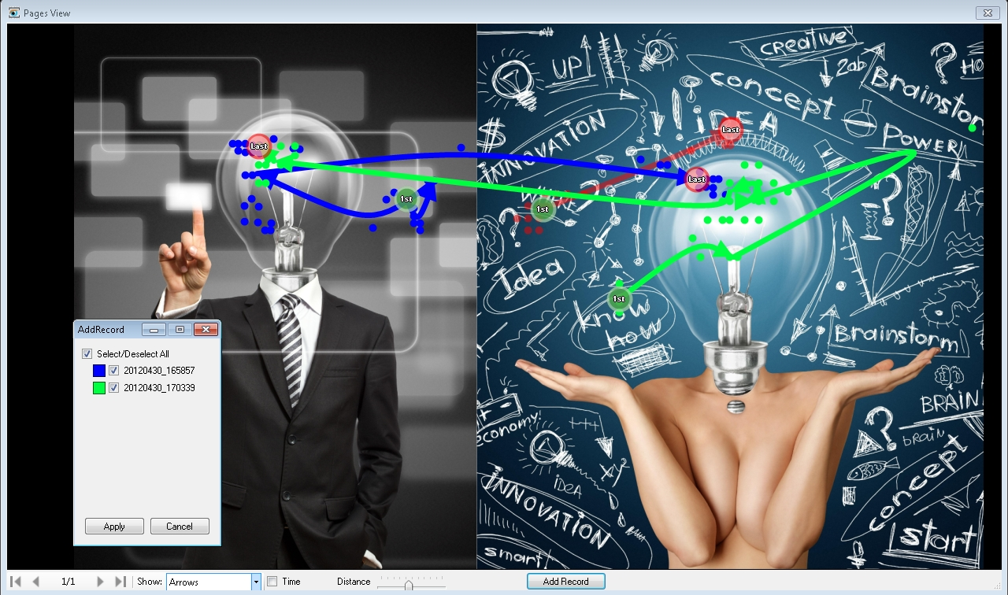
VOG data

Slide 22
Děkuji za pozornost

